Slide 1
geometria
3° encontro

Slide 2
Neste encontro pretende-se:
Apresentar os conceitos de área e perímetro de figuras planas.
Deduzir as expressões para as áreas do quadrado, retângulo, triângulo, paralelogramo e trapézio.
Resolver problemas de cálculos de áreas e perímetros.

Slide 3
Área: conceito e áreas do quadrado e do retângulo
Dada uma figura no plano, vamos definir a área desta figura como o resultado da comparação da figura dada com uma certa unidade de medida.
No caso do conceito de área de figuras planas, a unidade de medida utilizada é um quadrado de lado 1 (uma unidade de comprimento). Assim um quadrado de lado 1 tem, por de definição, uma unidade de área. (*)
Nesta seção pretendemos dar sentido a estas expressões, mostrando como podem ser calculadas as áreas de quadrados e retângulos em que os lados são dados por números naturais e por números racionais.

Slide 4
generalizando
Se um quadrado tem lado n, em que n é um número inteiro positivo, então sua área é igual a n², pois dentro deste quadrado cabem exatamente n² quadrados de lado 1. Observe que neste cálculo utilizamos intuitivamente as seguintes propriedades do conceito de área:
Figuras iguais possuem a mesma área
Se uma figura está dividida em duas figuras disjuntas, então a soma das áreas dessa duas figuras menores é igual a área figura total.

Slide 5
Vejamos agora como calcular a área de um retângulo cujos lados são números inteiros.
Por exemplo, o retângulo 1 x n deve ter área n, pois ele é formado por n quadrados unitários.
O retângulo 2 x n é formado por dois retângulos 1 x n. Assim sua área será 2n. Procedendo desta forma, podemos chegar na expressão nm para a área do retângulo n x m.
Exemplificando, o retângulo 3 x 4 tem área igual a 3 . 4 = 12, pois ele é formado por 12 quadrados unitários, ou por 3 retângulos 1 x 4 (três faixas horizontais).

Slide 6
Antes de continuar vale a pena observar que na expressão n² para a área de um quadrado de lado n é um caso particular da expressão nm da área de um retângulo n x m, pois, quando n = m, este retângulo também é um quadrado.

Slide 7
Ate agora vimos que através de uma simples contagem é possível calcular a área de quadrados e retângulos cujos comprimentos de lados são numero inteiros. Mas quando estes lados não são números inteiros, como calcular a área destas figuras?
Bom, afirmamos que a expressão n² para um quadrado de lado n e a expressão nm para um retângulo de base n e altura m continuam validas mesmo quando n e m não são números inteiros.

Slide 8
Por exemplo
Na figura vemos que juntando 4 quadradinhos de lado ½ obtemos um quadrado de lado 1 (nossa unidade de área). Isto significa que a área do quadradinho de lado ½ é igual a ¼ da área do quadrado de lado 1.
Como o quadrado de lado 1 tem área igual a 1, concluímos que a área do quadrado de lado ½ é igual a ¼ = (½)²

Slide 9
Vejamos, agora, como podemos determinar a área do quadrado de lado 3/2 = 1,5. Na figura, vemos que juntando 4 quadradinhos de lado 1,5 obtemos um quadrado de lado 3. isto nos diz que a área do quadrado de lado 1,5 é igual a ¼ da área do quadrado de lado 3.
Como o quadrado de lado 3 tem área igual a 3² = 9, concluímos que o quadrado de lado 1,5 tem área igual a ¼ . 9 = 9/4 = (3/2)².

Slide 10
resumindo
O quadrado de lado ½ tem área igual a ¼ = (½)²
O quadrado de lado 3/2 tem área igual a 9/4 = (3/2)²
O quadrado de lado 2/3 tem área igual a 4/9 = (2/3)²

Slide 11
generalizando
É possível demonstrar que a área do quadrado de lado x é igual a x², para qualquer que seja x.
E para retângulos também podemos demonstrar que para quaisquer x e y, a área do retângulo de base x e altura y é igual a xy.
Portanto, tanto para quadrados e quanto para retângulos a área é dada pelo “produto da base pela altura”

Slide 12
Antes de apresentar exemplos, lembre-se de que o perímetro de um quadrilátero é a soma dos comprimentos dos seus quatros lados. Deste modo se um retângulo tem lados x e y, então o seu perímetro é igual a 2x + 2y, enquanto que sua área é x.y.
Pelas próprias definições vemos que área e perímetro são grandezas de naturezas diferentes e que não podem ser confundidas.
A área mede a porção do plano ocupada pela figura e o perímetro mede o comprimento de seu contorno.
Além disso existem retângulos de áreas iguais, mas com perímetros diferentes, do mesmo modo que existem retângulos de perímetros iguais, mas com áreas diferentes.

Slide 13
exemplos
Exemplo 1.
A figura mostra três polígonos desenhados em uma folha quadriculada. Para cada um destes polígonos foi assinalado, no plano cartesiano à direita, o ponto cujas coordenadas horizontal e vertical são, respectivamente, seu perímetro e sua área.

Slide 14
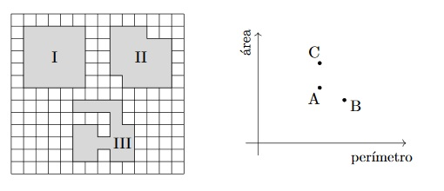
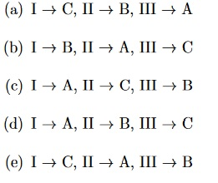
Qual é a correspondência correta entre os polígonos e os pontos?

Slide 15
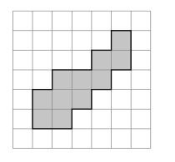
Exemplo 2
Qual é a área da figura a seguir, usando como unidade a área de um quadrinho? Qual é o perímetro da figura? Quantos quadrinhos podem ser acrescentados à figura de modo a obter o máximo de área sem alterar o perímetro?

Slide 16
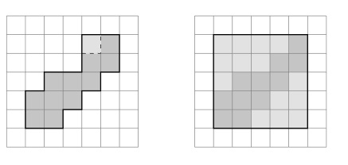
solução

Slide 17
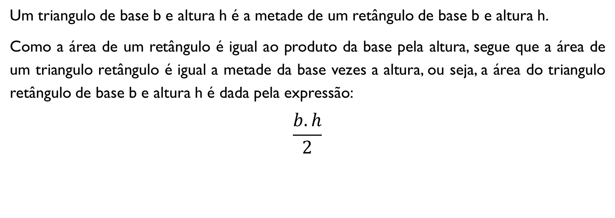
A área de um triangulo retângulo
Um triangulo de base b e altura h é a metade de um retângulo de base b e altura h.
Como a área de um retângulo é igual ao produto da base pela altura, segue que a área de um triangulo retângulo é igual a metade da base vezes a altura, ou seja, a área do triangulo retângulo de base b e altura h é dada pela expressão:
$$\frac{b.h}{2}$$

Slide 18
A área do paralelogramo
Paralelogramo é um quadrilátero com pares de ados opostos paralelos e de mesmo comprimento. A distancia h entre dois lados opostos de um paralelogramo é chamada de altura em relação a estes lados, enquanto que estes dois lados são chamados de bases do paralelogramo.
i) Quando um segmento h perpendicular a uma base do paralelogramo intersecta a base oposta, este paralelogramo pode ser transformado, sem alterar sua área em um retângulo também de base b e altura h.
Como a área do retângulo é b.h, vemos que a área do paralelogramo também é dada por esta expressão.

Slide 19
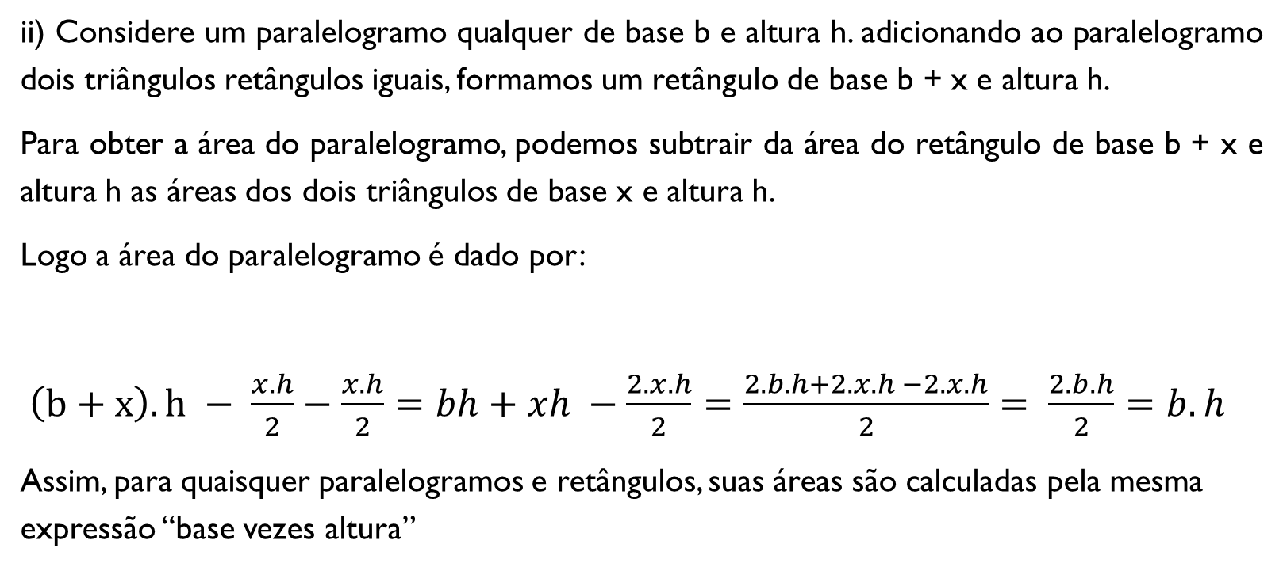
De modo geral
ii) Considere um paralelogramo qualquer de base b e altura h. adicionando ao paralelogramo dois triângulos retângulos iguais, formamos um retângulo de base b + x e altura h.
Para obter a área do paralelogramo, podemos subtrair da área do retângulo de base b + x e altura h as áreas dos dois triângulos de base x e altura h.
Logo a área do paralelogramo é dado por:
$\left(b+x\right). h − \frac{x.h}{2}−\frac{x.h}{2}=bh+xh −\frac{2.x.h}{2}=\frac{2.b.h+2.x.h −2.x.h}{2}= \frac{2.b.h}{2}=b.h$
Assim, para quaisquer paralelogramos e retângulos, suas áreas são calculadas pela mesma expressão “base vezes altura”

Slide 20
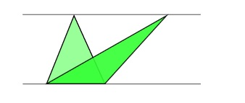
Área de um triangulo qualquer
Se dois triângulos possuem mesma base e mesma altura, eles possuem áreas iguais.
Na figura se as retas são paralelas, vemos triângulos diferentes, mas com áreas são iguais.

Slide 21
Importantes propriedades
1° propriedade
A área de um triângulo não se altera quando sua base permanece fixa e o terceiro vértice percorre uma reta paralela à base.
2ª propriedade
Em um triângulo, uma mediana divide sua área em partes iguais.
De fato, os dois triângulos interiores possuem mesma base e mesma altura. Logo, possuem mesma área.
Quando duas figuras possuem mesma área, dizemos que elas são equivalentes. Portanto, o enunciado desta propriedade pode ser : “Uma mediana divide o triângulo em dois outros equivalentes.”

Slide 22
Antes de prosseguir com as propriedades, vamos resolver um exercício cujo enunciado não é comum nos livros didáticos atuais.

Slide 23
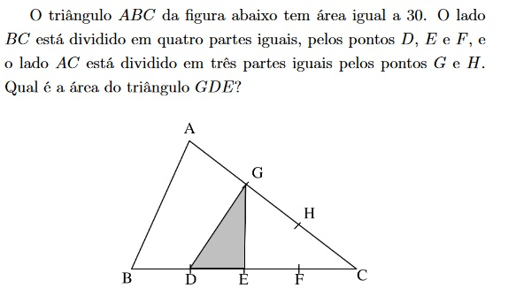
Exercício

Slide 24
Propriedade 3
Se dois triângulos têm mesma altura, então a razão entre suas áreas é igual à razão entre suas bases.

Slide 25
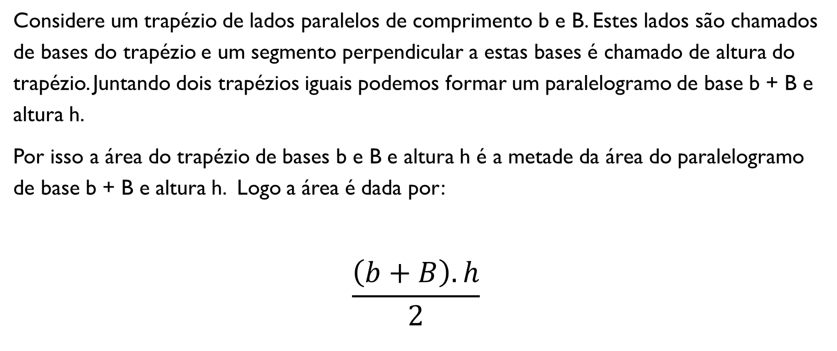
Área de um trapézio
Considere um trapézio de lados paralelos de comprimento b e B. Estes lados são chamados de bases do trapézio e um segmento perpendicular a estas bases é chamado de altura do trapézio. Juntando dois trapézios iguais podemos formar um paralelogramo de base b + B e altura h.
Por isso a área do trapézio de bases b e B e altura h é a metade da área do paralelogramo de base b + B e altura h. Logo a área é dada por:
$$\frac{\left(b+B\right).h}{2}$$

Slide 26
Exercício 1
Determine a área de um retângulo que possui base 8 cm e altura 4 cm.

Slide 27
Exercício 2
Determine a área de um quadrado:
Cujo lado mede 8 cm.
Cujo lado mede 7,1 cm.
Cujo lado mede √3 cm

Slide 28
Exercício 3
Determine a área de um trapézio de bases medindo 5cm e 7cm e altura medindo 4 cm.

Slide 29
Exercício 4
Determine a área de um quadrado cujo perímetro é 72 cm.

Slide 30
Exercício 5
A altura de um retângulo é metade de sua base . Se a área é 450 m², determine suas dimensões.

Slide 31
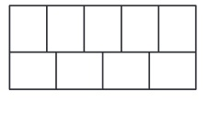
Exercício 6
A figura mostra um retângulo de área 720 cm², formado por nove retângulos menores e iguais. Qual é o perímetro, em centímetros, de um dos retângulos menores?

Slide 32
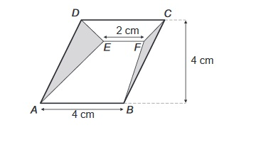
Exercício 7
Na figura, ABCD é um paralelogramo e o segmento EF é paralelo a AB. Qual é a soma das áreas dos triângulos sombreados?

Slide 33
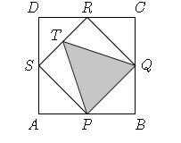
Exercício 8
Na figura, o quadrado ABCD tem área 40 cm². Os pontos P, Q, R e S são pontos médios dos lados do quadrado e T e o ponto médio do segmento RS. Qual e a área do triângulo PQT?

Slide 34
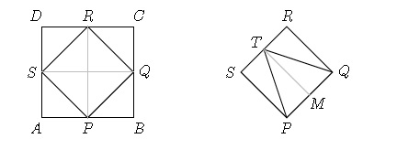
solução

Slide 35
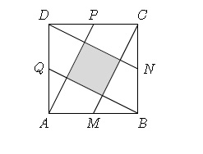
Exercício 9
Na figura a seguir, ABCD e um quadrado de lado 10 e M, N, P e Q são pontos médios dos lados deste quadrado. Qual e a área do quadrado sombreado?

Slide 36
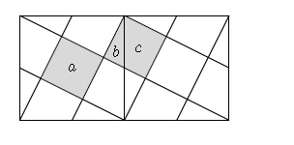
solução

Slide 37
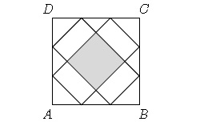
Exercício 10
Na figura a seguir, ABCD é um quadrado de lado 18. Sobre cada um dos seus lados estão marcados dois pontos que dividem o lado do quadrado em 3 partes iguais. Traçando alguns segmentos que unem estes pontos, foi obtida a seguinte figura. Qual e a área do quadrado sombreado?

Slide 38
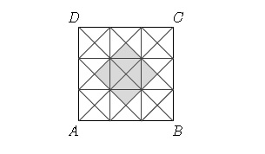
solução

Slide 39
Exercício 11
(OBMEP 2010 - N1Q3 - 2a fase) A Professora Clotilde desenhou três figuras no quadro negro, todas com área igual a 108 cm².
(A) A primeira figura e um retângulo que tem um lado de comprimento igual a 12 cm. Qual e o perímetro deste retângulo?
(B) A segunda figura e um retângulo dividido em um retângulo branco e um quadrado cinzento de área igual a 36 cm², como na figura. Qual e o perímetro do retângulo branco?

